Slide 1



Accompagnement des entreprises post-Covid
L’exemple de la CCI Hauts de France

Slide 2
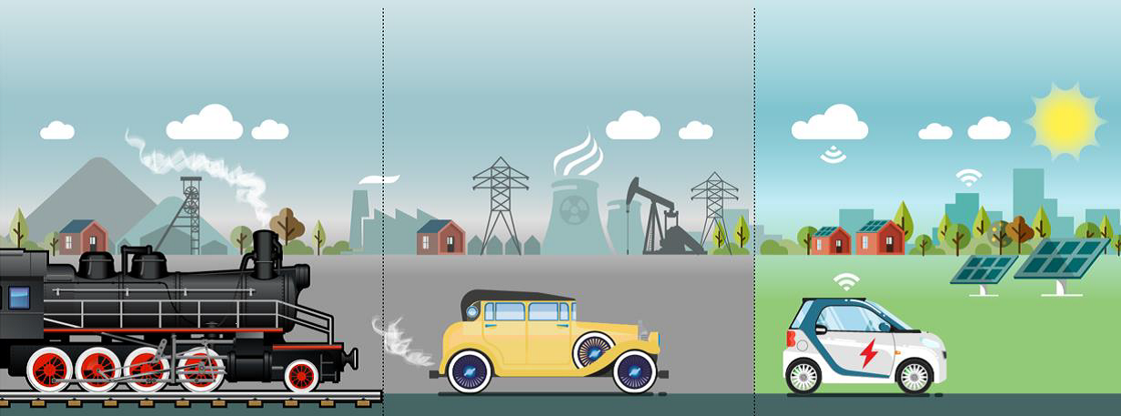




Rev3 : de quoi parle-t-on ?
http://rev3.fr/mieux-comprendre/

Slide 3
In France, a Saturday night…

Slide 4

VISION D'ENSEMBLE : Grandes Entreprises
Projet contribuant à une baisse des émissions de gaz à effets de serre : économie d'énergie, électrification, chaleur fatale, usage matière,…
Projet de remplacement chaleur fossile par une production chaleur bas-carbone
AAP DECARB IND
1ère clôture : mai 21
2ème clôture : octobre 21
Critère d’éligibilité : dossier à l’ADEME
Investissement total > 3 millions d’€
- Projet ou grappe de projets (même site)
- Projet non éligible autres dispositifs ADEME
- Solutions matures industriellement
GUICHET ASP
Ouvert jusqu’en 2022
Critère d’éligibilité : Inscription site ASP
Investissement total < 3 millions d’€
Achat équipements d’une liste prédéfinie :
- Matériels pour récupération chaleur fatale
- Système de suivi et mesure performance
- Matériels spécifiques moins énergivores
AAP BCIAT
1ère Clôture : 13 Mai 21
2ème clôture : Oct 21
Condition d’éligibilité :
SUPERIEUR à 12 GWh / an
AAP EnergieCSR
Clôture 14 Oct 21
En substitution de
combustibles fossiles
Combustibles
Biomasses
Combustibles Solides de Récupération
AIDE : 45 % coûts d’investissement + Surcoût combustible (15 ans)
AIDE : 45 % coûts d’investissement + Surcoût combustible (15 ans)
AIDE : 30% investissements éligibles Cumulable avec les CEE
AIDE : 30% du coût d’achat du matériel Cumulable avec les CEE
Fond Chaleur ADEME
Biomasse (projets entre 1,2 et 12 GWh/an)
Récupération chaleur fatale
Raccordement à un réseau de chaleur
Solaire thermique
Géothermie
Dispositifs des CEE
Récup chaleur/optimisation compresseur
Récup chaleur/optimisation groupe froid
Installation de variateur de vitesse
LED, presse à injection électrique…
Sans oublier les dispositifs habituels :
http://hautsdefrance-cci-cee.fr/

Slide 5
VISION D'ENSEMBLE : Petites et Moyennes Entreprises
GUICHET ASP
Ouvert jusqu’en 2022
Critère d’éligibilité : Achat d’équipement(s) parmi la liste ci-dessous :
Investissement total < à 3 millions d’€
TREMPLIN pour la transition écologique des PME
Ouvert jusqu’en 2022
Critère d’éligibilité : Effectuer une ou des actions parmi la liste ci-dessous :
Crédit d’Impôt pour la rénovation énergétique
Dépenses engagées entre le 1er
octobre 2020 et le 31 décembre 2021
Critère d’éligibilité : effectuer des travaux parmi la liste ci-dessous
Prêt garantie (page 9)
Prêt vert ADME - BPI
Prêt sans sureté, pour les entreprises qui souhaitent engager un projet de transition écologique et énergétique
Matériels pour récupération de chaleur fatale :
Échangeurs thermiques (hors compresseur et froid), chaudière de récupération, hotte, ORC, PAC…
Prêt Economies d’Energies
Prêt pour financer des équipements éligibles aux CEE Industries et les prestations et travaux liés
Etudes : bilan GES, étude ACT, aide MOE
Eclairage : étude de dimensionnement, achat LED
Transport : achat véhicule de service bas carbone
Pour locaux à usage tertiaire (bureaux, entrepôts, commerce) :
- isolation de combles, toitures, murs
- chauffe-eau solaire collectif
- pompe à chaleur (PAC)
- Ventilation simple ou double flux
- chaudière biomasse collective
- Régulation chauffage et ventilation
Systèmes de suivi de performance :
Matériels de suivi production ou consommation, matériels de régulation fours, chaudières, air,…
Pour bâtiment industriel :
Isolation bâtiment : combles, rampants, murs
Ventilation : installation double flux, GTB
EnR : géothermie, solaire, chaudière biomasse
Matériels spécifiques peu énergivores :
Brûleur, chauffage infrarouge, désinfection UV, …
Innovation (page 10)
AIDE à l’achat : 50% Petites Entreprise 40% Moyennes Entreprise Cumulable avec les CEE
AIDE : forfait unitaire par actions 5 k€ min et 200 k€ max par entreprise Cumulable avec les CEE
AIDE : 30% des dépenses 25 k€ maximum par entreprise Cumulable avec les CEE
AAP EETE
Aide de 100k€ pour les projets innovants avec une externalité positive sur l'environnement
Pack d'aides à l'écoconception
Dispositif à venir
Sans oublier les dispositifs habituels :
Fond Chaleur ADEME
Biomasse (projets entre 1,2 et 12 GWh/an)
Récupération chaleur fatale
Raccordement à un réseau de chaleur
Solaire thermique
Géothermie
Dispositifs des CEE
Récup chaleur/optimisation compresseur
Récup chaleur/optimisation groupe froid
Installation de variateur de vitesse
LED, presse à injection électrique…
http://hautsdefrance-cci-cee.fr/

Slide 6



Comment intégrer rev3 dans son fonctionnement
et dans sa stratégie pour développer sa compétitivité ?
ECO
PRODUCTION

Slide 7


Transformer les entreprises :
Deux niveaux d’approche successifs
Optimisations « quick-wins »
Vision stratégique
ECO
PRODUCTION

Slide 8
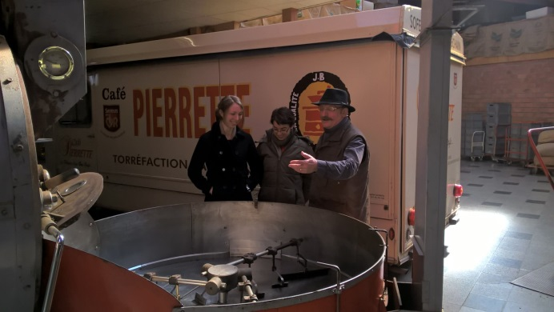
Transformer les entreprises : Travailler sur le CT…
Energie
Éclairage, air comprimé, chauffage, etc.
Optimisations « quick-wins »
Vision stratégique
Regard et Optimisation contractuelles « environnementales » (énergétiques, eau, TEOM…)
Eau
(gestion, économisateurs, etc.)
ECO
PRODUCTION
Bâtiment
Déchets

Slide 9
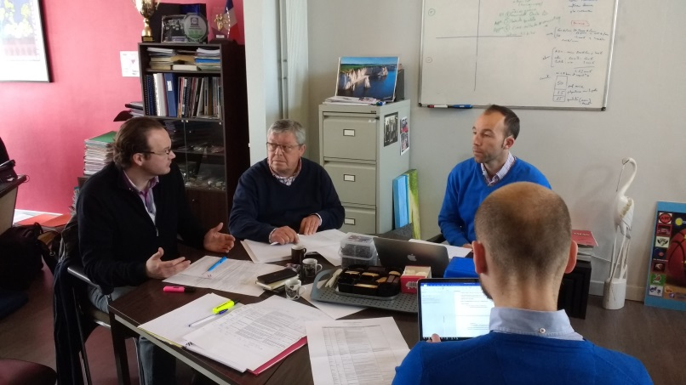
… pour intégrer l’entreprises sur une trajectoire LT
Nouveaux modèles économiques
(Approche bas carbone, Economie Circulaire, Economie Fonctionnalité)
Optimisations « quick-wins »
Vision stratégique
Energies renouvelables
Ecologie industrielle et territoriale
ECO
PRODUCTION
Recyclage in situ
Station d’épuration alternative
Intégration de REV3 dans sa stratégie

Slide 10
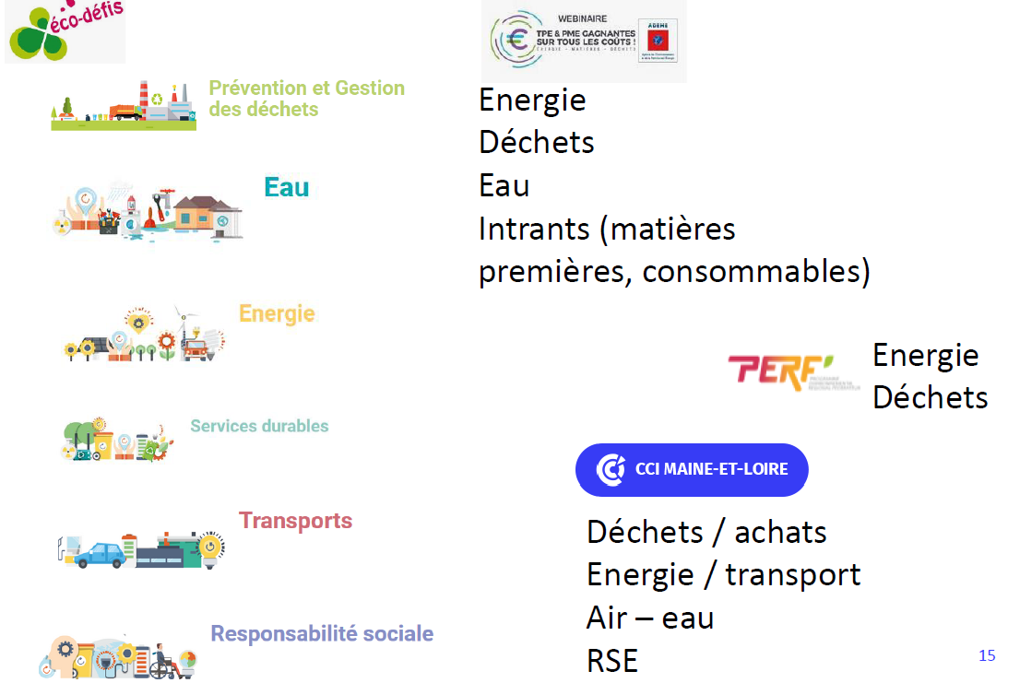
Un cas particulier, les Commerçants et les entreprises du tourisme
FRCTE

Slide 11
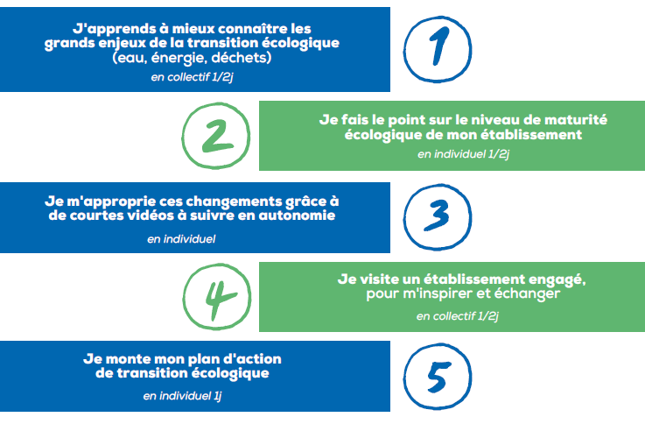
Vers une académie du tourisme durable

Slide 12
L’Académie du tourisme durable
Objectif : embarquer les professionnels du tourisme dans la transition écologique
Territoire : Pas-de-Calais
Un parcours complet, conçu pour les professionnels du tourisme
Une alternance de temps collectifs, de face à face avec un conseiller, de formation en autonomie par le dirigeant
Des temps d’apprentissage, d’échanges, d’inspiration, de maturation et de projection vers un plan d’actions
BILAN DE L’ACTION
60 entreprises ont participé au parcours de l’Académie du tourisme durable
25 % du secteur de la restauration
65 % du secteur de l’hébergement
10% : lieu de séminaire et commerce
90 % de très petites entreprises
Notes:
Cible prio :
Hébergement (hôtels, chambres d’hôtes, gîtes, campings)
Restauration (prio traditionnelle
Evènementiel (organisation de foires et salons)
Agences de voyage (réceptifs uniquement), services de location de voitures
Certains commerces (commerce de détail, coiffure, entretien corporel)

Slide 13
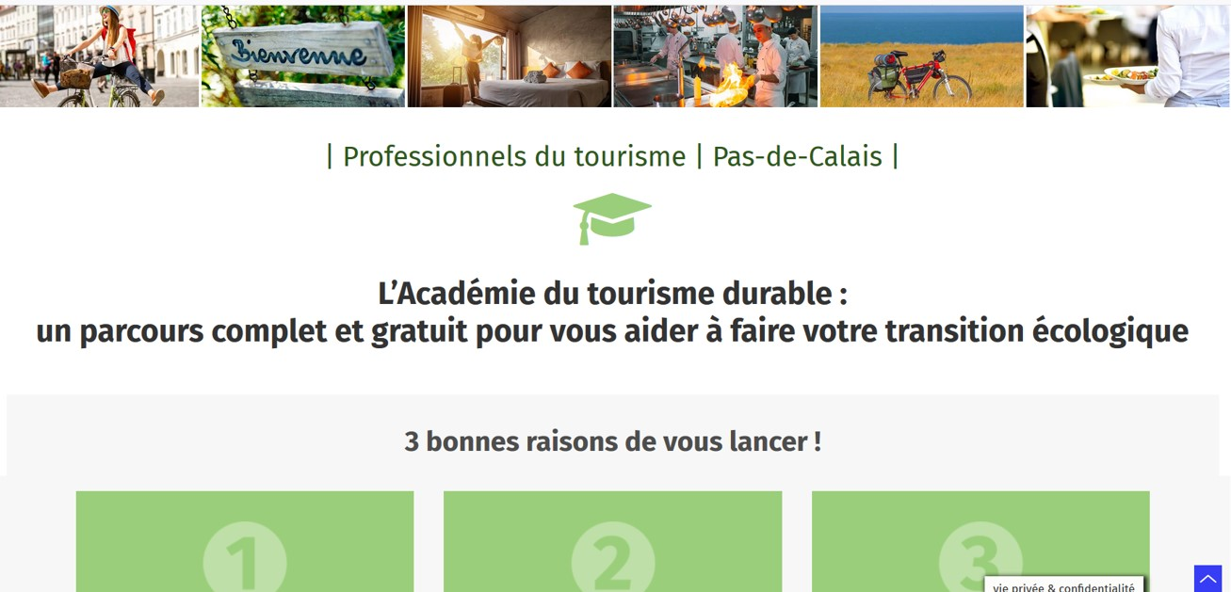


Actions de communication
Site CCI Hauts-de-France : parcours complet, inscription aux différentes étapes, témoignage d’Arnault COMITI
Mise à la une dans CCI les News Commerce-Tourisme
Campagne e-mailing auprès des professionnels du tourisme
Campagne Facebook et diffusion sur les réseaux sociaux
Appels en direct auprès des entreprises
https://hautsdefrance.cci.fr/academie-du-tourisme-durable/
Notes:
Cible prio :
Hébergement (hôtels, chambres d’hôtes, gîtes, campings)
Restauration (prio traditionnelle
Evènementiel (organisation de foires et salons)
Agences de voyage (réceptifs uniquement), services de location de voitures
Certains commerces (commerce de détail, coiffure, entretien corporel)

Slide 14
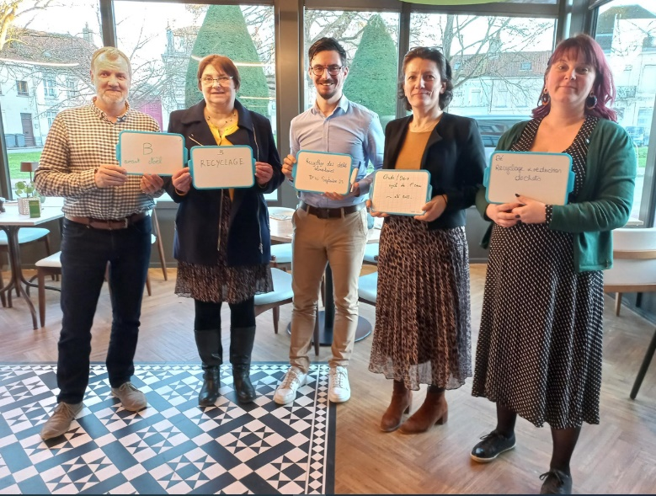
Temps collectif N°2
3 visites inspirantes
Focus
Maison de l’ingénieur Porte-Mine - Loos-en-Gohelle
Hôtel Mercure - Saint Omer
Le Cap d’Opale - Ambleteuse
Les +
Découverte d’actions concrètes, sources d'inspiration
 Echanges et partages d’expérience avec le responsable de l’établissement accueillant et les autres participants

Slide 15
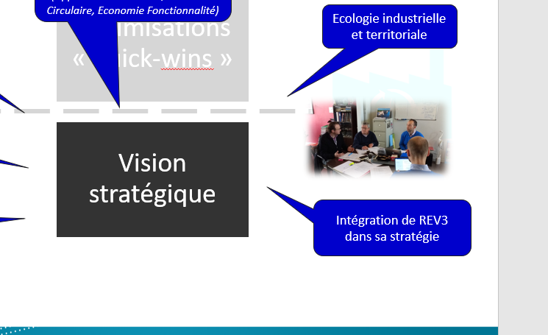
Donner du sens au travail
Aider les entreprises

Slide 16
Dispositifs d’aides sur les ressources humaines
ARDAN : Permet aux entreprises de recruter une personne éloignée de l’emploi.
A noter que les profils sont plutôt des profils dîplomés
FRF : Pour aider les entreprises à sensibiliser, former et embaucher.
Toute personne éloignée de l’emploi et notamment le public jeune
Booster RH : pour aider les entreprises a faire le bilan des compétences interne et mobiliser les employés sur le projet de l’entreprise.
Entreprises de -20p (et particulièrement les cibles CHR, Tourime…)

Slide 17
Merci de votre attention
CCI de Région HAUTS-DE-FRANCE
Service REV3 – Directeur adjoint REV3
Michael VERDIER
03 20 63 77 73
m.verdier@hautsdefrance.cci.fr

